Slide 1
UỶ BAN NHÂN DÂN QUẬN 8
TRƯỜNG MẦM NON VƯỜN HỒNG
NỘI DUNG DẠY NGÀY THỨ BA ( 28/04/2020)
LÀM QUEN VỚI TOÁN
“NHẬN BIẾT SỐ LƯỢNG 9 VÀ CHỮ SỐ 9”
(quay clip)
LỚP : LÁ 1 (5 – 6 TUỔI)

Slide 2
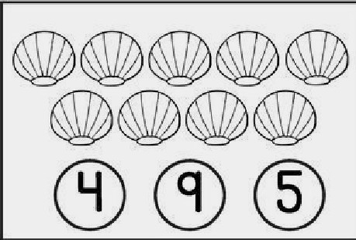
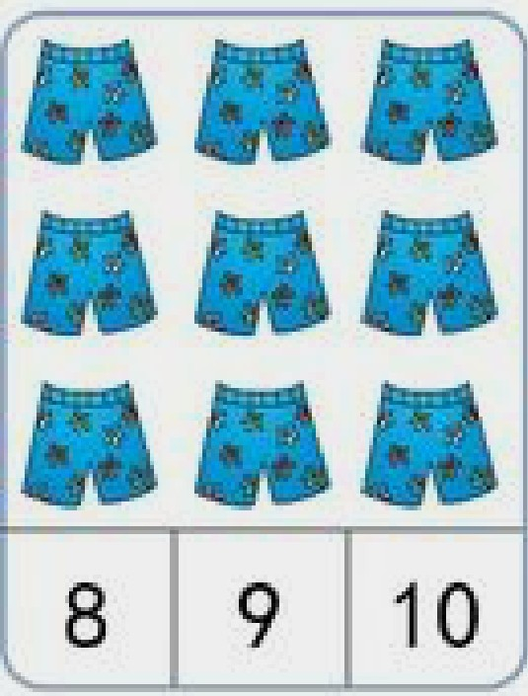
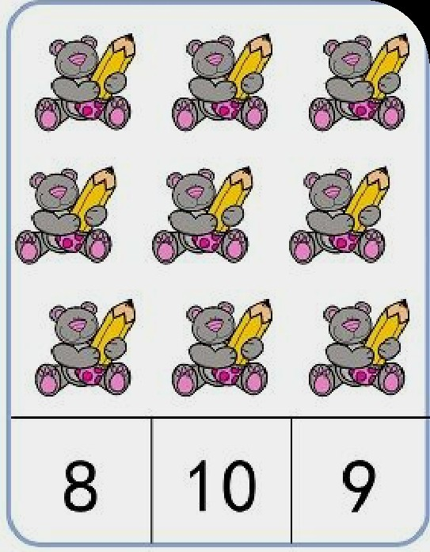
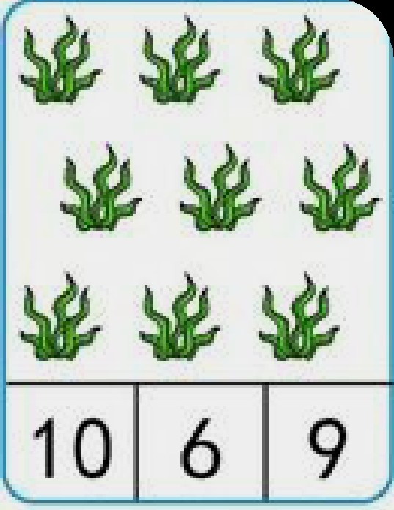
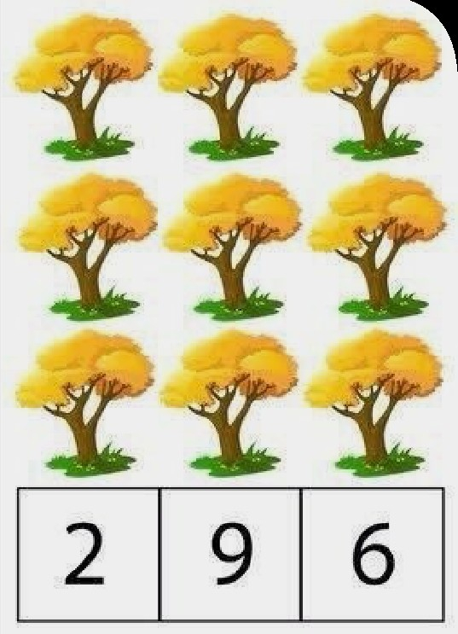
BÉ HÃY ĐÁNH DẤU CHỮ SỐ TƯƠNG ỨNG VỚI SỐ LƯỢNG

Slide 3
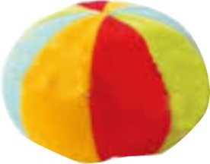
BÉ HÃY ĐẾM VÀ VIẾT CHỮ SỐ VÀO Ô TRÒN PHÍA DƯỚI

